Slide 1

苏教版二年级语文下册第一单元
识字1

Slide 2

哪些节日是我国的传统节日 ？
你能说出一年中多少个节日名称？

Slide 3

它们分别是我国的哪些传统节日？
想一想图上画了什么？

Slide 4
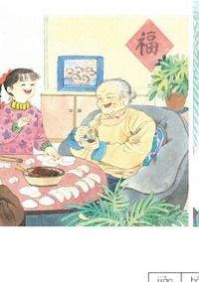
春节
饺子
拜年

Slide 5
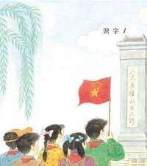
清明
扫墓
踏青

Slide 6
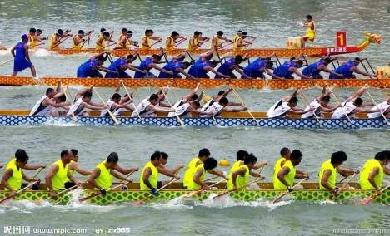
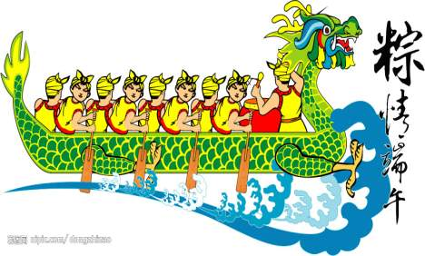
端午
粽子
龙舟

Slide 7
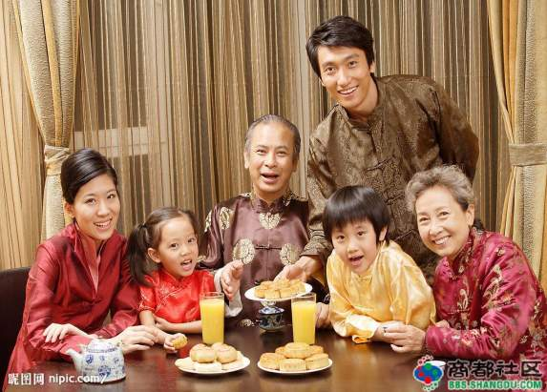
中秋
团圆
月饼

Slide 8
chūn jié jiǎo zi bài nián
春 节 饺 子 拜 年
qīnɡ mínɡ sǎo mù tà qīnɡ
清 明 扫 墓 踏 青
duān wǔ zònɡ zi lónɡ zhōu
端 午 粽 子 龙 舟
zhōnɡ qiū tuán yuán yuè bǐnɡ
中 秋 团 圆 月 饼

Slide 9
春 节 饺 子 拜 年
清 明 扫 墓 踏 青
端 午 粽 子 龙 舟
中 秋 团 圆 月 饼

Slide 10
春 节 在农历 一月一日。
在立春后几天
清 明 在公历 四月4、5、或6日。
清明节在春季。
端 午 在农历五月五日。
端午节在夏季。
中 秋在农历八月十五。
中秋节在秋季。

Slide 11
把下面的节日按时间顺序排列
清明节 端午节 元宵节 中秋节 重阳节 春节
春节 农历正月初一 吃饺子
元宵节 农历正月十五
清明节 公历四月初
端午节 农历五月五
中秋节 农历八月十五
重阳节 农历九月九

Slide 12
  春节 清明
扫墓 拜年
端午 中秋
团圆 赛龙舟

Slide 13
填一填，看看谁最棒！
春节时，人们有 、 的习俗
清明时，人们有 、 的习俗。
过端午时，人们有 、 的习俗。
中秋时，人们有 、 的习俗

Slide 14
和生字交朋友
饺子 拜年
扫墓 踏青
端午 团圆
月饼 粽子

Slide 15
jiǎo
bài
sǎo
mù
tà
饺
拜
扫
墓
踏
duān
tuán
yuán
bǐng
端
团
圆
饼
说说你是怎样记住这些生字宝宝的？

Slide 16
难字用心记
bài
mù
duān
tà
拜
墓
端
踏

Slide 17
开火车比一比
饺 拜
扫 墓
踏 端
团 圆
饼

Slide 18
形近字比较
墓( )幕（ ）
饺( )校（ ）较（ ）郊（ ）
团（ ）圆（ ）园（ ）
饼（ ）拼（ ）

Slide 19
考考你，你能填上一个表示动作的词吗？
（ ）年 （ ）饺子
（ ）墓 （ ）青
（ ）龙舟 （ ）粽子
（ ）月饼

Slide 20
读儿歌回答问题
五月五，是端阳。门插艾(ài) ，香满堂。
吃粽子，撒白糖，龙船下水喜洋洋。
每年农历 月初 是端午节。端午节的习俗有 —— 、——、———等。

Slide 21

小结
我们学了识字1的四组词语，你们知道有哪四个传统节日？(春节、清明端午、中秋)春节的民间风俗是？清明节的民间风俗是？端午节的民间风俗是什么 ？中秋节呢？

Slide 22
jiǎo
sǎo
T
饺
扫
tuán
yuán
bǐng
团
圆
饼
快写一写吧，要做到笔笔认真，字字端正。

Slide 23
按课文内容填空
1、春节到了，家家户户吃＿＿＿＿＿，还相互去＿＿＿＿＿。
2、＿＿＿＿＿前后，人们去郊外＿＿＿＿，＿＿＿＿＿。
＿＿＿＿＿到了，人们吃粽子，赛＿＿＿＿＿＿。

Slide 24
3、中秋节是＿＿＿＿＿的节日，晚上，人们常常一边吃着圆圆的＿＿＿＿＿＿，一边欣赏皎洁的＿＿＿＿＿。
4、＿＿＿＿＿、＿＿＿＿＿和＿＿＿＿＿＿是我国的传统节日。
5、清明节，人们到郊外去＿＿＿＿＿ 、 ＿＿＿＿＿ 。 ＿＿＿＿＿节，人们吃粽子、赛＿＿＿＿＿ 。中秋节，人们合家＿＿＿＿＿ ，一块儿吃＿＿＿＿＿。

